Slide 1
Trường Tiểu học Chu Văn An
CHÀO MỪNG CÁC THẦY CÔ GIÁO
VỀ DỰ GIỜ LỚP 4E
Môn : Lịch sử địa lý
Giáo viên: Nguyễn Thị Thu Hương

Slide 3
Học tiếp
Quả trứng bí ẩn
1
2
3
Notes:
Bấm chuột vào ô số để xuất hiện CÂU HỎI

Slide 4
Caùc baïn ñang noùi gì, laøm gì?
1. Em hãy nêu đặc điểm khí hậu của vùng Duyên hải miền Trung?
Khí hậu nhiệt đới ẩm gió mùa; mùa mưa và bão tập trung vào thu đông (tháng 9-11); có sự khác biệt giữa phần phía bắc và phần phía nam dãy Bạch Mã. Phần phía bắc có mùa hạ nóng khô, mùa đông lạnh. Phần phía nam có mùa mưa và mùa khô.
Trở lại

Slide 5
Caùc baïn ñang noùi gì, laøm gì?
2. Nêu một số tác động của môi trường thiên nhiên đối với đời sống và sản xuất của người dân ở vùng Duyên hải miền Trung?
Thuận lợi: Có các đồng bằng, biển thuận lợi cho trồng trọt và khai thác, nuôi trồng thủy sản; có nhiều bãi biển đẹp, di sản thiên nhiên thế giới thuận lợi để phát triển du lịch,...
Khó khăn: Nhiều thiên tai: bão, lũ lụt, hạn hán,...
Trở lại

Slide 6
Caùc baïn ñang noùi gì, laøm gì?
3. Em đã làm gì để chia sẻ và giúp đỡ người dân khi họ gặp phải thiên tai?
Em đã ủng hộ quần áo, sách, vở,... cho người dân vùng thiên tai và kêu gọi các bạn cùng ủng hộ.
Trở lại

Slide 7
Notes:
Ở tiết học trước, các em đã biết được đặc điểm thiên nhiên của vùng Duyên hải miền Trung. Vậy thiên nhiên của vùng Duyên hải miền Trung đã có ảnh hưởng như thế nào tới cuộc sống và sản xuất của người dân nơi đây cô mời các em cùng tìm hiểu bài học hôm nay:
“Bài 12: Dân cư, hoạt động sản xuất và một số nét văn hóa ở vùng Duyên hải miền Trung (T1)”

Slide 8
Kể được tên một số vật dụng chủ yếu có liên quan đến đời sống của người dân ở vùng Duyên hải miền Trung.
Nêu được một hoạt động kinh tế biển ở vùng Duyên hải miền Trung (đánh bắt và nuôi trồng hải sản)

Slide 10
Hoạt động 1:
Dân cư

Slide 11
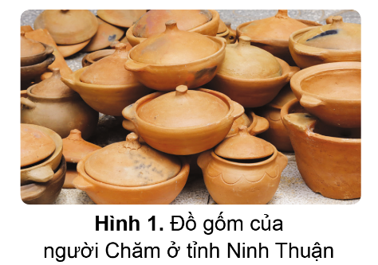
Đọc thông tin và quan sát hình 1
Kể tên một số dân tộc ở vùng Duyên hải miền Trung.
Nêu một số vật dụng chủ yếu trong đời sống người dân ở vùng Duyên hải miền Trung.

Slide 12
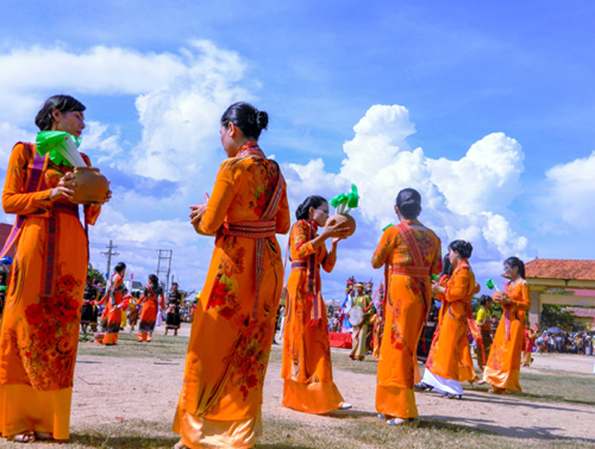
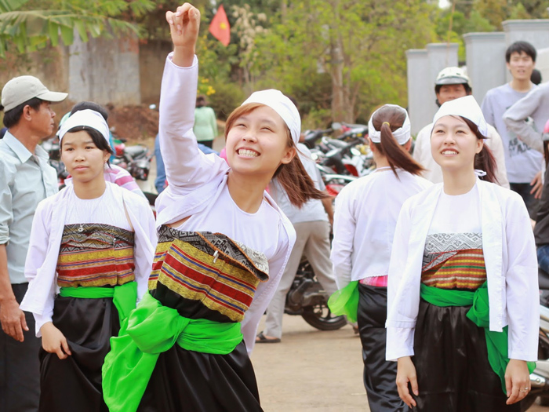
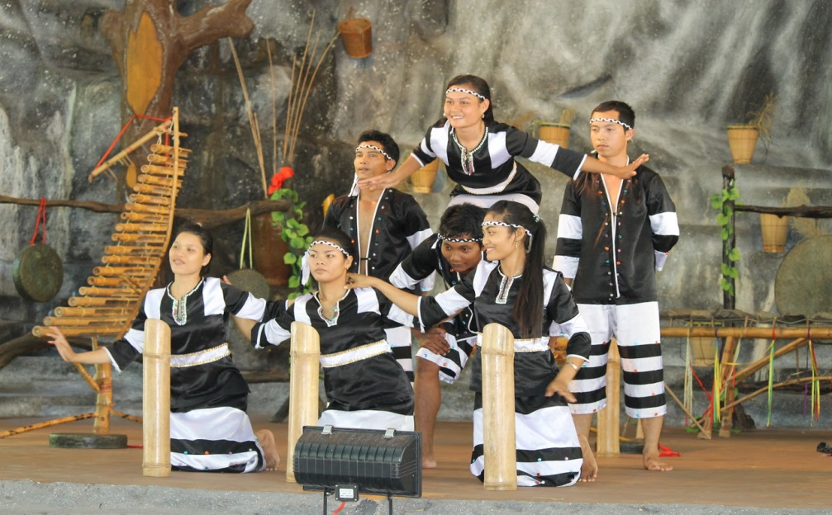
Một số dân tộc chủ yếu sinh sống ở vùng Duyên hải miền Trung là: Kinh, Chăm, Mường, Thái, Bru Vân Kiều, Cơ Tu,...

Slide 13
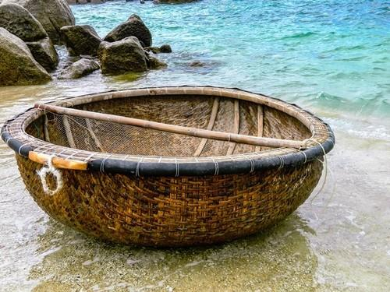
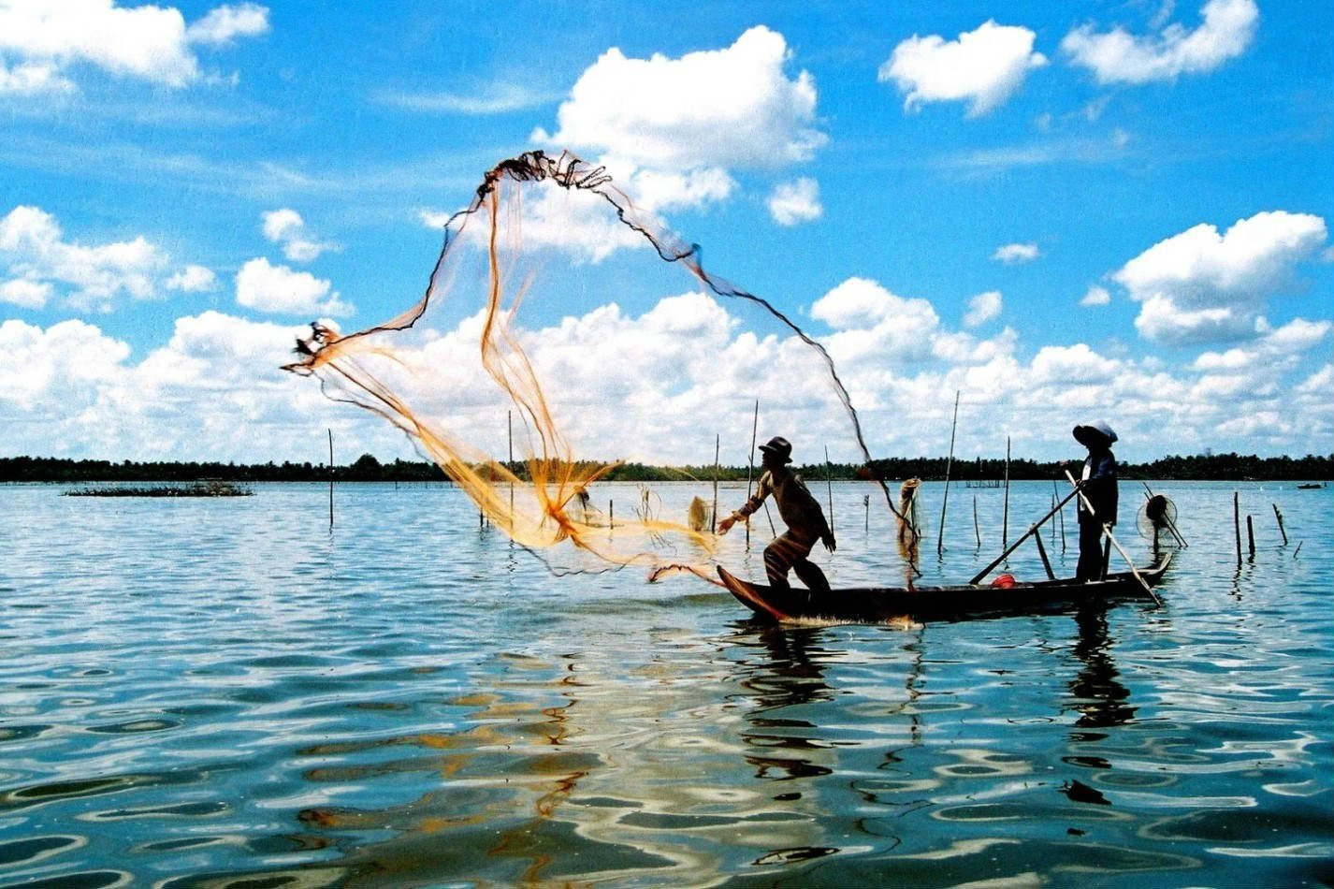
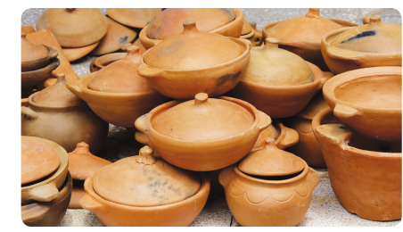
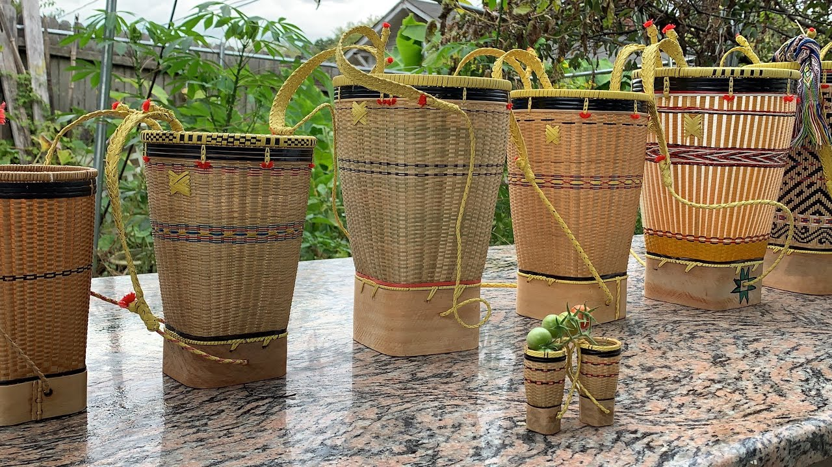
Các vật dụng chủ yếu là: thuyền, lưới đánh cá, nồi gốm, bầu đựng nước bằng gốm, gùi,...

Slide 14
Hoạt động 2:
Tìm hiểu về hoạt động sản xuất Đánh bắt và nuôi trồng hải sản

Slide 15
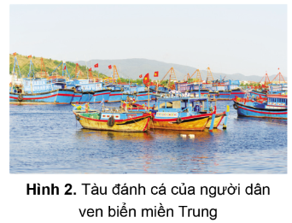
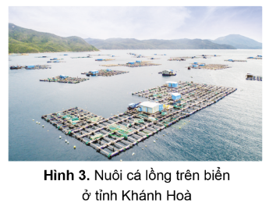
Đọc thông tin và quan sát các hình 2,3
Kể tên một số sản phẩm chủ yếu và cách đánh bắt hải sản của người dân ở vùng Duyên hải miền Trung.
Kể tên các loài hải sản được nuôi trồng chủ yếu và các hình thức nuôi hải sản ở vùng Duyên hải miền Trung.

Slide 16
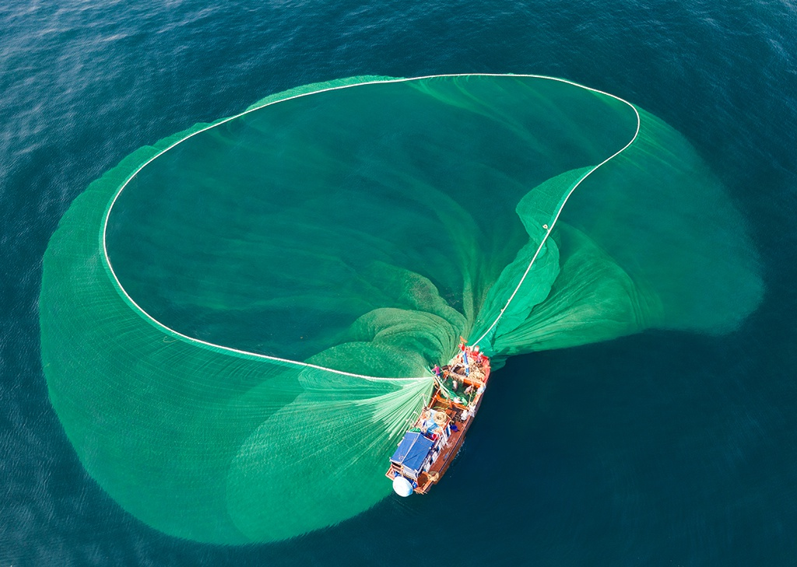
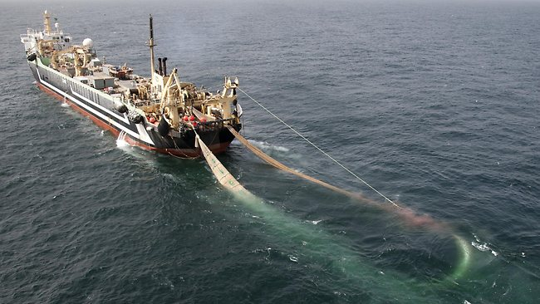
Một số sản phẩm đánh bắt chủ yếu là: cá, mực, tôm,...
Các cách đánh bắt hải sản chủ yếu là: đánh bắt bằng lưới vây, lưới kéo, cần câu,...
Đánh bắt bằng lưới vây
Đánh bắt bằng lưới kéo

Slide 17
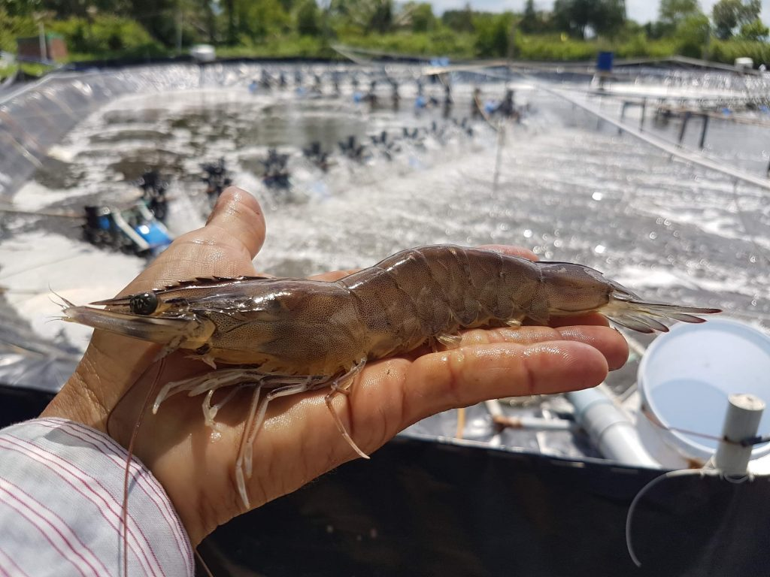
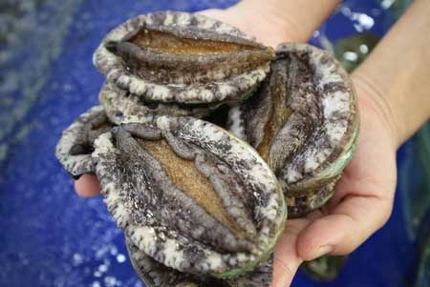
Các loài hải sản được nuôi trồng chủ yếu: tôm sú, tôm hùm, cá, ngao, hàu, bào ngư,...

Slide 18
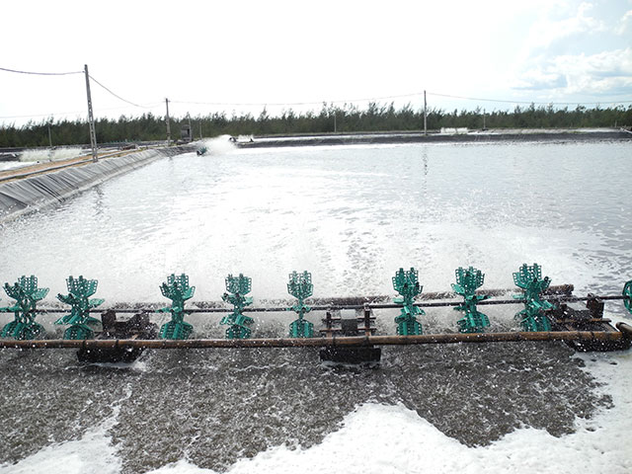
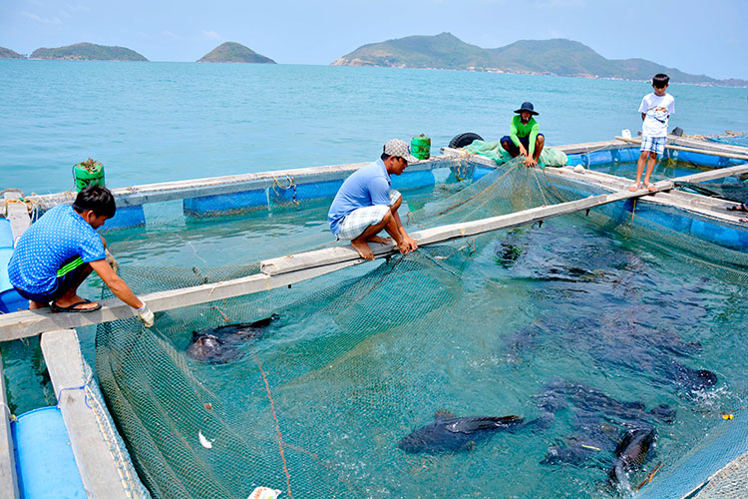
Các hình thức nuôi hải sản: nuôi cá lồng bè trên biển, nuôi tôm trên cát, nuôi tôm nước lợ,...
Nuôi cá lồng bè trên biển
Nuôi tôm trên cát

Slide 20
Những dân tộc nào không sống ở vùng Duyên hải miền Trung.
Tày, Ê-đê, Dao
Kinh, Chăm, Thái
Kinh, Bru Vân Kiều, Mường

Slide 21
Kể tên một số vật dụng chủ yếu trong đời sống người dân ở vùng Duyên hải miền Trung.
Cuốc, xẻng
Nồi, xoong, chảo
Thuyền, lưới đánh cá, nồi gốm, bầu đựng nước bằng gốm, gùi,...

Slide 22
Các loài hải sản được nuôi phổ biến ở vùng Duyên hải miền Trung là:
Cá, ốc hương, hàu, sò, mực
Tôm sú, tôm hùm, bào ngư, cua, ngao
Cá, mực, bạch tuộc

